Slide 1
الدرس( 5 ) - صفحة : 105
استقصاء حل المسائل: إنشاء جدول
نواتج التعلم
حل المسائل حول ضرب الأعداد متعددة الأرقام في أعداد من رقم واحد باستخدام استراتيجية إنشاء جدول. (تعليم مدرسي أو تعليم الكتروني)

Slide 2
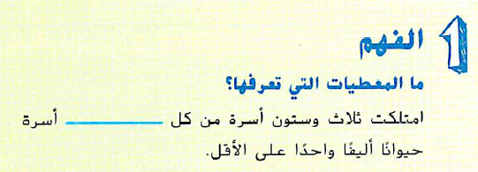
100

Slide 3
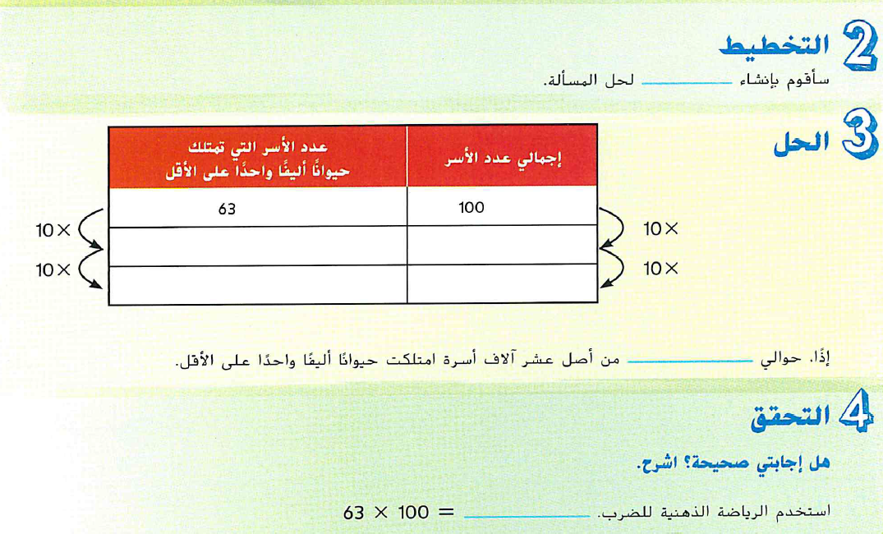
جدول
630
1,000
6,300
10,000
6,300
6,300

Slide 4
الخامس
الرابع
الثالث
الثاني
الأول
الأسبوع
المبلغ المدخر
في كل اسبوع
81
27
9
3
1
$$81+40$$
$=121$
$$27+13$$
$=40$
$$9+4$$
$=13$
$$3+1$$
$=4$
المبلغ
الإجمالي
1

Slide 5
السادس
الخامس
الرابع
الثالث
الثاني
الأول
الشهر
المبلغ المدخر
في كل شهر
640
320
160
80
40
20
المبلغ
الإجمالي
1260
620
300
140
60
20

Slide 6
الخامسة
الرابعة
الثالثة
الثانية
الأولى
البداية
السنة
خالد
52,000
50,000
48,000
46,000
44,000
42,000
علياء
52,000
49,000
46,000
43,000
40,000
37,000

Slide 7
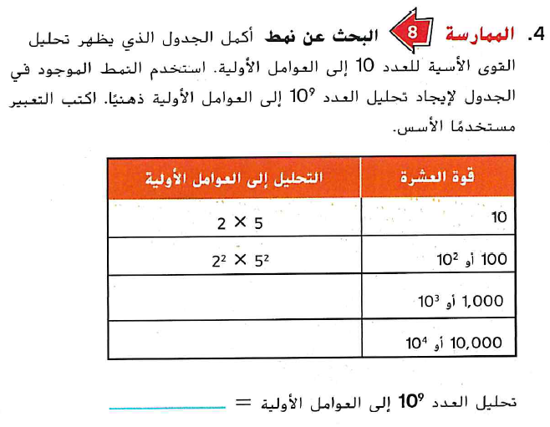
$$2^{3}×5^{3}$$
$$2^{4}×5^{4}$$
$$2^{9}×5^{9}$$

Slide 8
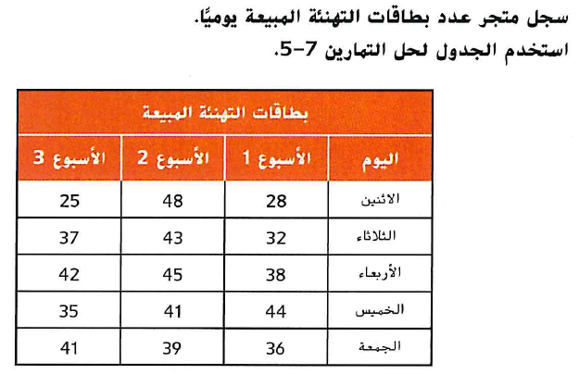
المجموع خلال
اسبوع
180
216
178
الأسبوع الثاني

Slide 9
الأسبوع الأول
$$216−180=36$$

Slide 10
35 =
10 +
10 +
10 +
5
عدد الجولات المجانية : 3
$$35− 3 = 32$$
عدد الجولات المدفوعة :
24 +
6 +
6 +
6 +
6 +
6 =
54

